Slide 1
Schooltuin 2025 groep 5-6

Slide 2
Onderzoeksvraag
Hoe kunnen we de groei van planten beïnvloeden?
Dit gaan we onderzoeken door 3 groenten binnen op te kweken: komkommer, paprika en tomaat

Slide 3
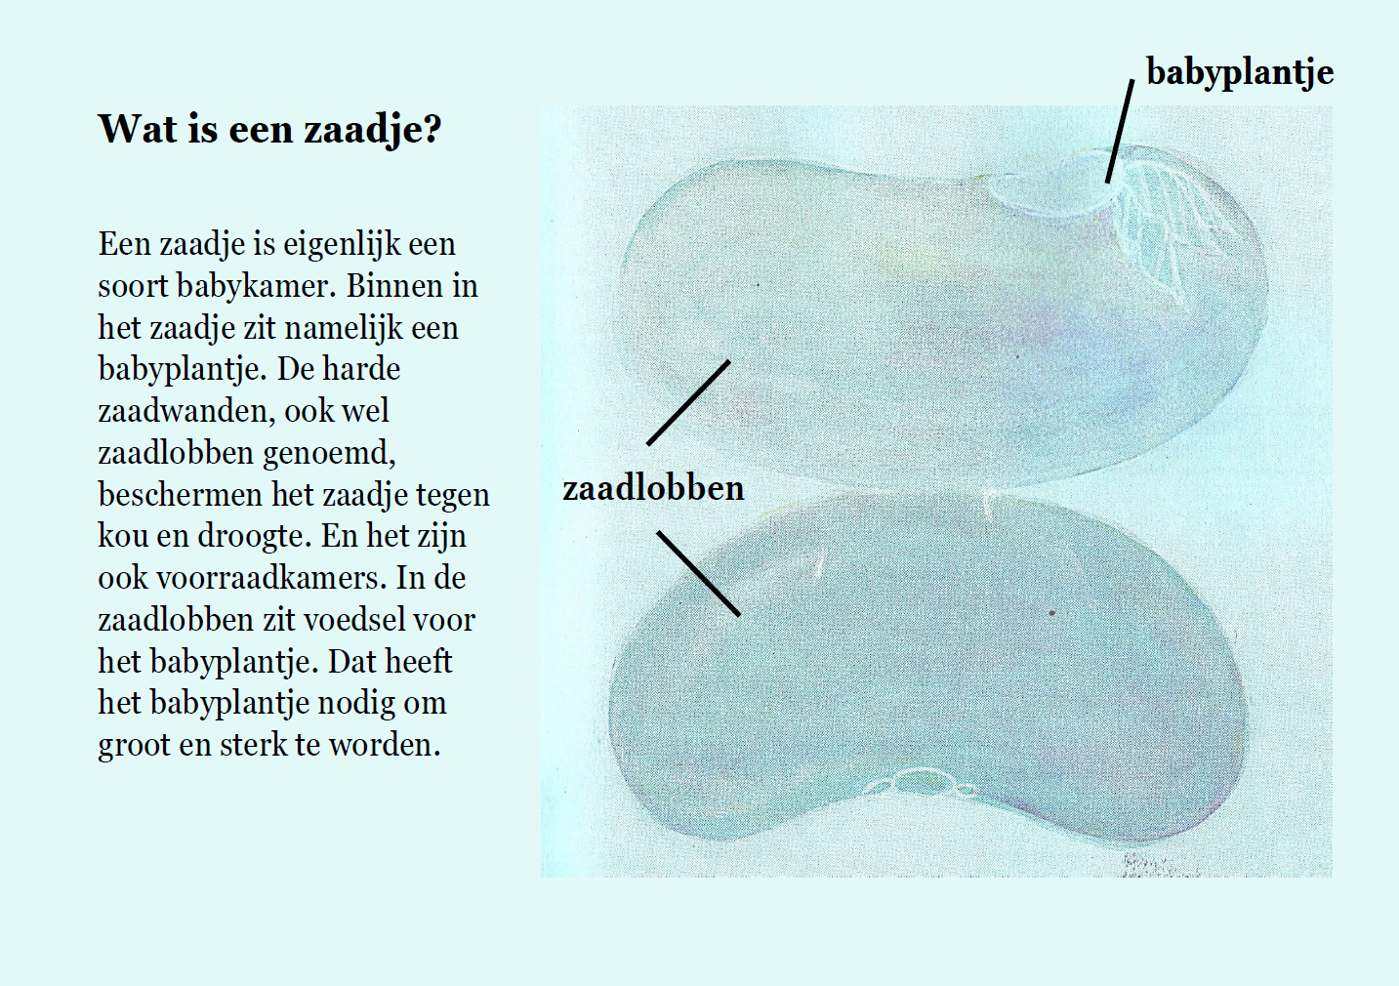

Slide 4
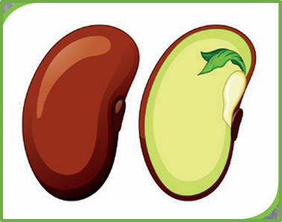
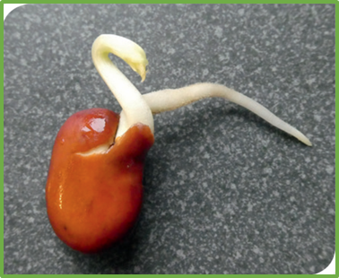
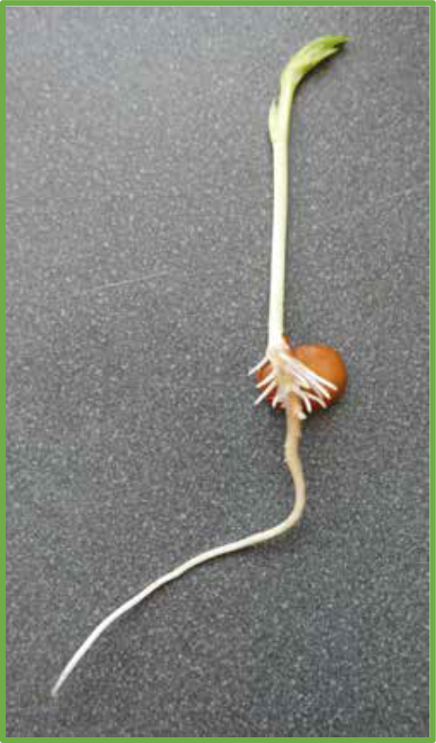
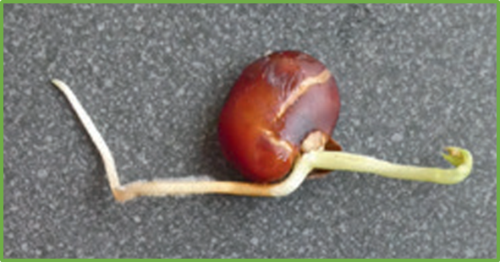
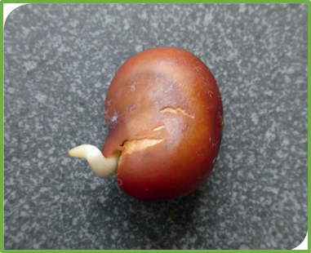
Hoe groeit een plantje uit een zaadje?

Slide 5
Wat heeft een zaadje nodig om te kiemen?

Slide 6
Aan de slag!
Voorzaaien komkommer, paprika en tomaat
Kiemwedstrijd

